Slide 1
Деятельность Агентства по интеллектуальной собственности в предотвращении оборота контрафактной продукции
Докладчик: Юлдашев А.А.
ведущий специалист отдела по правовым вопросам и международным связам
Агентства по интеллектуальной собственности
Республики Узбекистан

Slide 2
Постановлением Президента Республики Узбекистан №1536 от 24.05.2011 г. на базе Государственного патентного ведомства и Узбекского республиканского агентства по авторским правам было создано Агентство по интеллектуальной собственности Республики Узбекистан.
На сегодняшний день Агентство является единственным уполномоченным государственным органом представляющим Республику Узбекистан во Всемирной Организации Интеллектуальной Собственности и в других международных и региональных организациях в сфере интеллектуальной собственности.
В Республике Узбекистан результаты творческой деятельности (интеллектуальная собственность) регулируются нормами национального законодательства, а также нормами международных договоров.

Slide 3
В число основных задач Агентства так же входит:
осуществление строгого контроля за соблюдением требований законодательства о правовой охране и защите прав на объекты интеллектуальной собственности, участие совместно с уполномоченными государственными органами в принятии мер по пресечению незаконного ввоза и оборота на территории республики контрафактных товаров.
Для выполнения вышеуказанных задач был создан Отдел мониторинга за соблюдением прав в сфере интеллектуальной собственности, основными функциями которого являются:
выявление случаев незаконного использования объектов интеллектуальной собственности.
взаимодействие с правоохранительными, таможенными, налоговыми и иными государственными органами по выявлению и пресечению правонарушений в сфере интеллектуальной собственности, принятию мер по пресечению ввоза и оборота на территории Республики контрафактной продукции и т.д.

Slide 4
Правовые системы позволяет охранять объекты ИС, например, с помощью патентов, авторского права и товарных знаков, что позволяет людям добиваться признания или получать финансовое вознаграждение за свои изобретения или произведения. Обеспечивая баланс интересов изобретателей и широкой публики, система ИС способствует созданию условий для процветания творчества и инноваций.

Slide 5
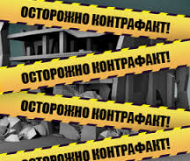
Контрафакт – это товар, который производится с нарушением прав интеллектуальной собственности, то есть производитель такого товара использует чужие разработки, результат чужого умственного труда.
На мировом рынке таких товаров достаточно много и стремясь купить что-то дешевле, но под маркой известного бренда, мы сами стимулируем производство и продажу контрафактной продукции.

Slide 6
В соответствии с постановлением Кабинета Министров №72 от 15.03.2012 г. «О мерах по реализации Закона Республики Узбекистан от 26 декабря 2011 года № ЗРУ-312 «О внесении изменений и дополнений в некоторые законодательные акты Республики Узбекистан в связи с совершенствованием законодательства об интеллектуальной собственности», лица, осуществляющие деятельность по реализации аудиовизуальных произведений, фонограмм и программ для ЭВМ, в том числе путем доведения их до всеобщего сведения, обязаны получить соответствующую лицензию.
При осуществлении контроля за соблюдением лицензионных требований и условий Агентство в пределах своей компетенции вправе:
проводить в порядке, установленном законодательством, плановые проверки;
проводить в порядке, установленном законодательством, внеплановые проверки при наличии фактов, свидетельствующих о нарушении их лицензиатом;
запрашивать и получать от лицензиата необходимую информацию по вопросам, возникающим при проведении проверок соблюдения лицензионных требований и условий;
составлять на основании результатов проверок акты (справки) с указанием конкретных нарушений лицензионных требований и условий, совершенных лицензиатом;
выносить решения, обязывающие лицензиата устранить выявленные нарушения, устанавливать сроки устранения таких нарушений.

Slide 7
Закон Республики Узбекистан «Об авторском праве и смежных правах»
Статьей 62 четко определены понятие
Нарушения авторского права и смежных прав
Контрафактные экземпляры
Статья 66. Конфискация контрафактных экземпляров произведений и объектов смежных прав Контрафактные экземпляры произведений и объектов смежных прав, а также материалы и оборудование, используемые для их изготовления и воспроизведения, и иные орудия совершения правонарушения подлежат конфискации в судебном порядке в соответствии с законодательством. Конфискованные контрафактные экземпляры произведений и объектов смежных прав подлежат уничтожению, за исключением случаев их передачи правообладателю по его просьбе.

Slide 8
Во исполнение «Плана мероприятий по пресечению незаконного ввоза и оборота на территории республики контрафактных товаров» утвержденный заместителем Премьер-министра Республики Узбекистан от 7 сентября 2011 года № 08-1-55:
Приказом Агентства утверждается «План-график проведения мониторинга совместно с уполномоченными государственными органами и региональными рабочими группами по пресечению незаконного использования объектов интеллектуальной собственности на территории республики;
В соответствии с утвержденным планом при участии членов Рабочей группы за 2015 г. проведено 46 мероприятий по мониторингу на территории республики.

Slide 9
По результатам проведенного мониторинга в 2015 г. выявлено 737 нарушения.
Регион | Количество проведенных мероприятий | Количество выявленных нарушений
Каракалпакстан | 3 | 24
Андижанская область | 2 | 53
Бухарская область | 3 | 40
Джизакская область | 3 | 33
Кашкадарьинская область | 3 | 42
Навоийская область | 3 | 31
Наманганская область | 2 | 38
Самаркандская область | 3 | 66
Сурхандарьинская область | 3 | 36
Сырдарьинская область | 3 | 27
Ташкент | 9 | 231
Ташкентская область | 4 | 51
Ферганская область | 2 | 23
Хорезмская область | 3 | 42

Slide 10
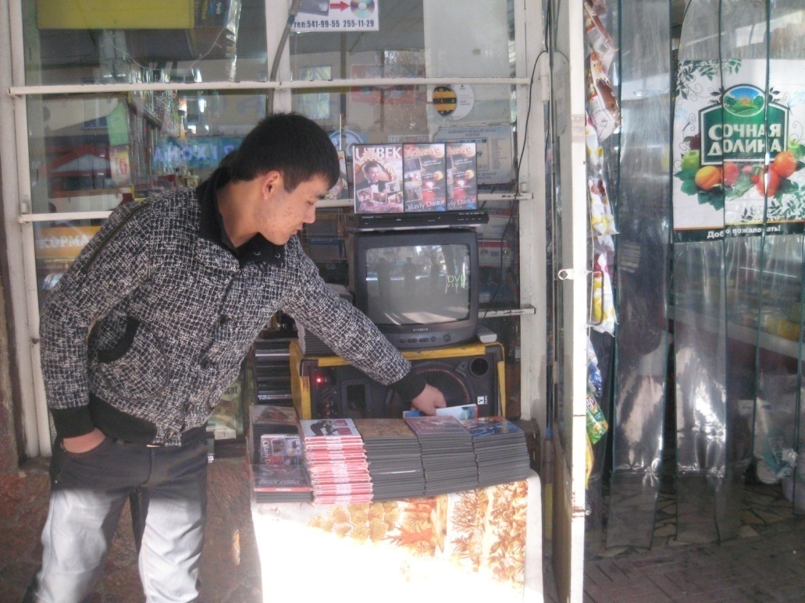
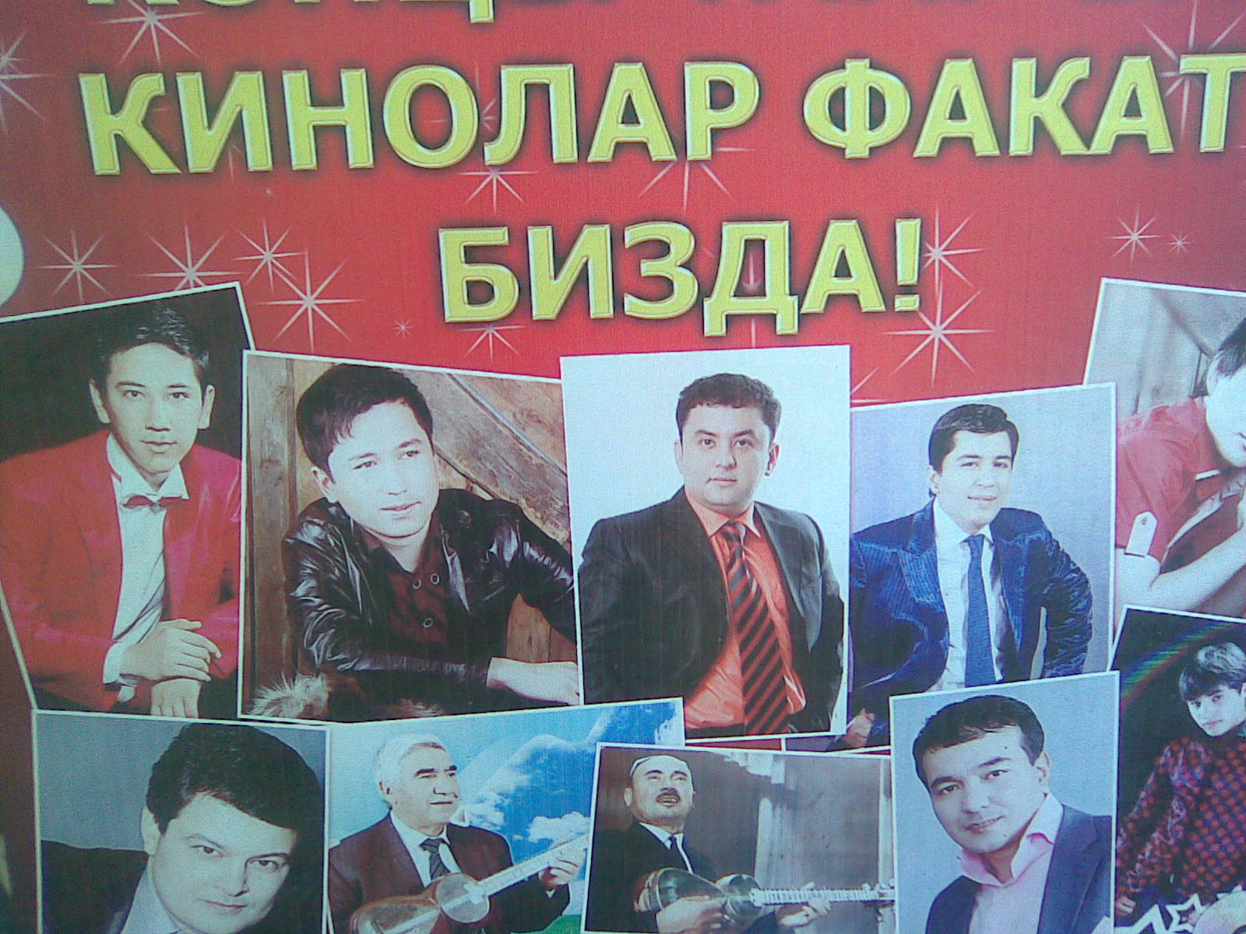
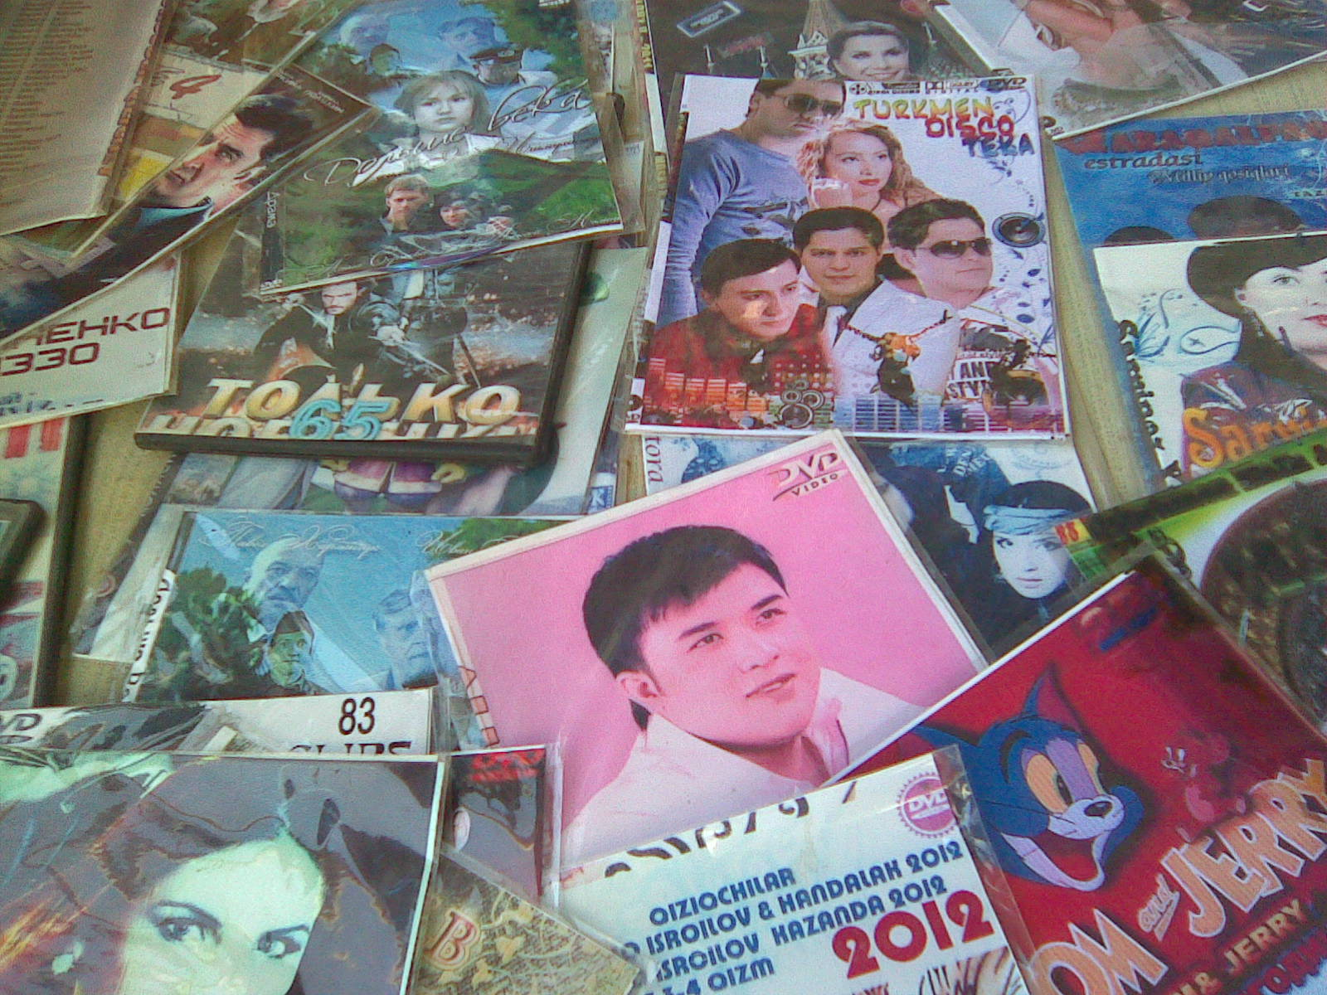
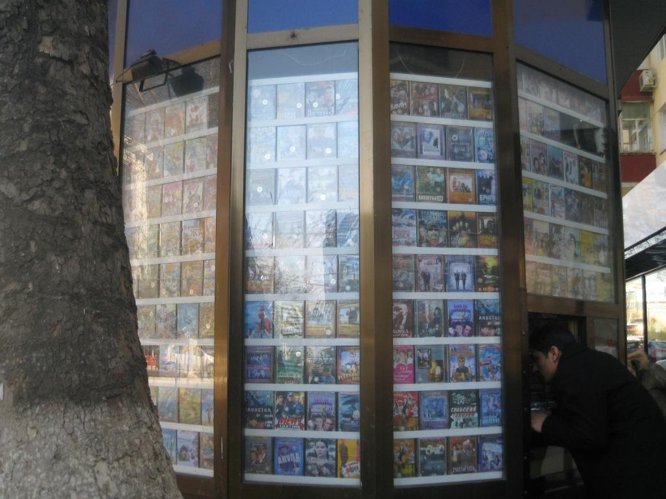

Slide 11
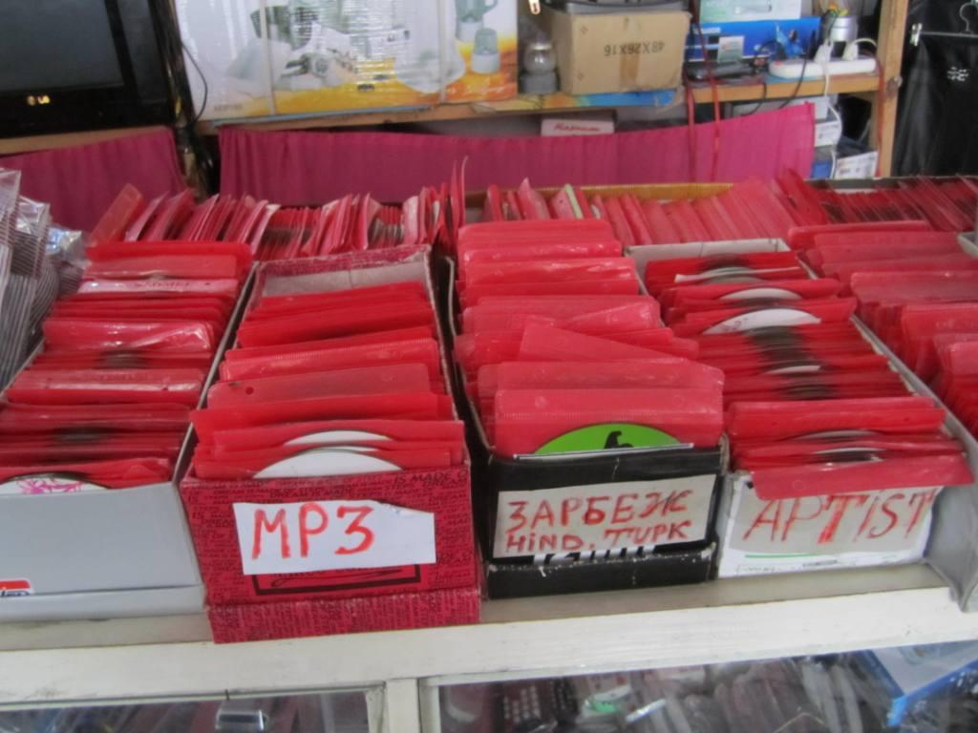
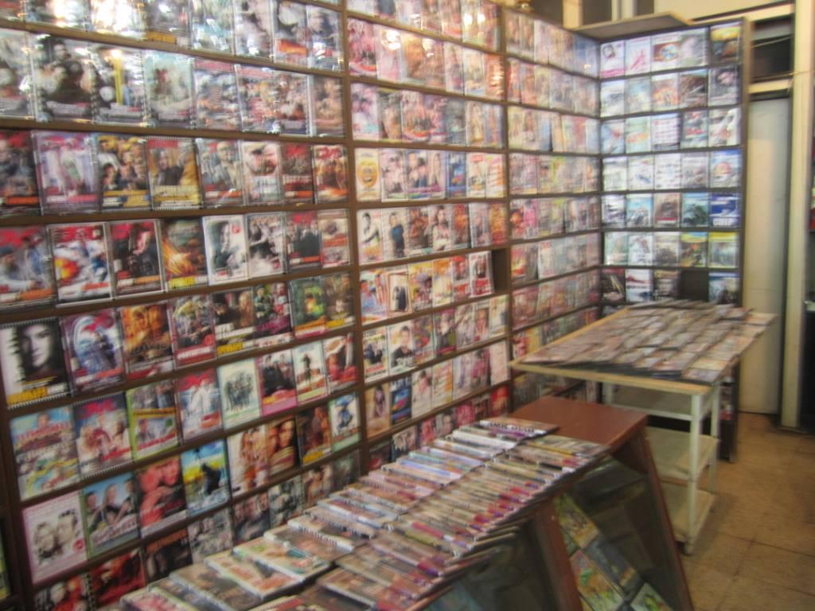
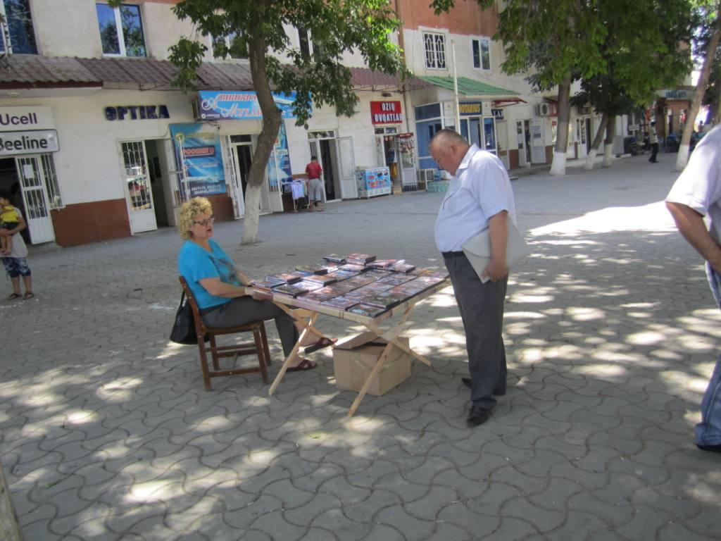
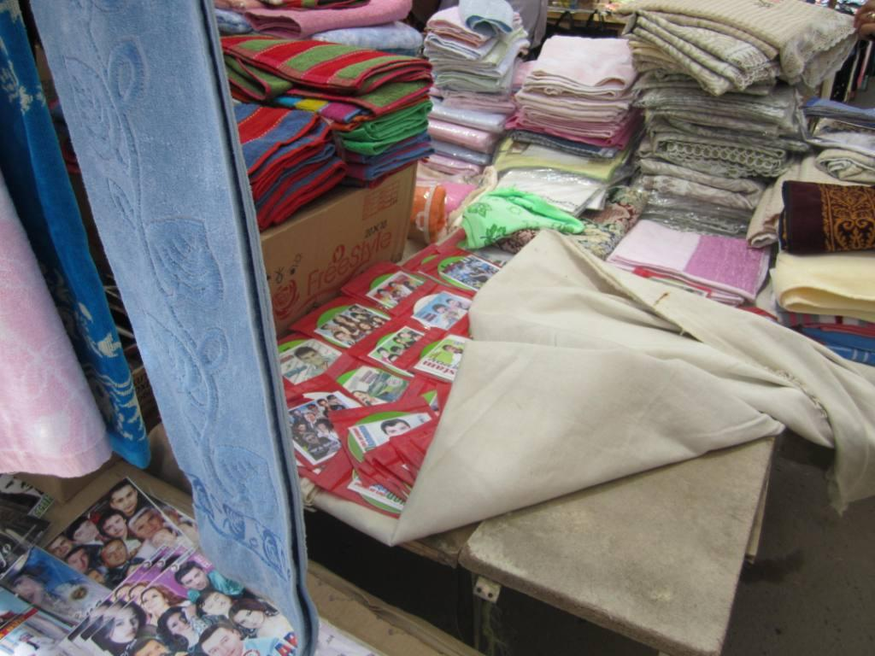

Slide 12
По всем выявленным фактам нарушений направляются сведения в Государственный налоговый комитет для принятий мер.
Также в течение 2015 года Агентством было выдано 210 авторско-правовых заключений по 216802 (из них 214869 ед. контрафакт) аудиовизуальной продукции, фонограммам и программам для ЭВМ
Кроме мониторинга по выявлению незаконного использования объектов интеллектуальной собственности, проводится также широкая право-разъяснительная работа о последствиях незаконного использования и распространения контрафактной продукции в средствах массовой информации
Также ведутся Информационно-просветительская работа в области ИС

Slide 13
СПАСИБО ЗА ВНИМАНИЕ

